Slide 1

TRƯỜNG TIỂU HỌC HÙNG THẮNG
CHÀO MỪNG QUÝ THẦY CÔ
VỀ DỰ GIỜ THĂM LỚP 3D
Giáo viên: Phạm Thu Hà

Slide 2


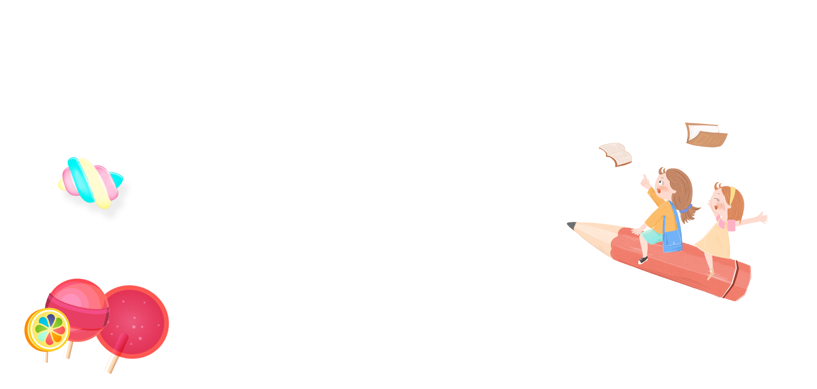



Slide 3






LABUBU

Slide 4








Học tiếp
Bấm vào số để đến câu hỏi. Trả lời xong bấm mũi tên quay về bấm vào đầu để đập labubu
3
2
1
4
Notes:
Bấm vào số để đến câu hỏi. Trả lời xong bấm mũi tên quay về bấm vào đầu để đập labubu

Slide 5

36
3
36
3
3
1
2
6
0
6
0

Slide 6
96
5
96
5
5
1
9
4
6
45
1

Slide 7
48
6
48
6
48
8
0

Slide 8

81
4
81
4
8
2
0
0
1
0
1

Slide 9







Slide 10


Slide 11
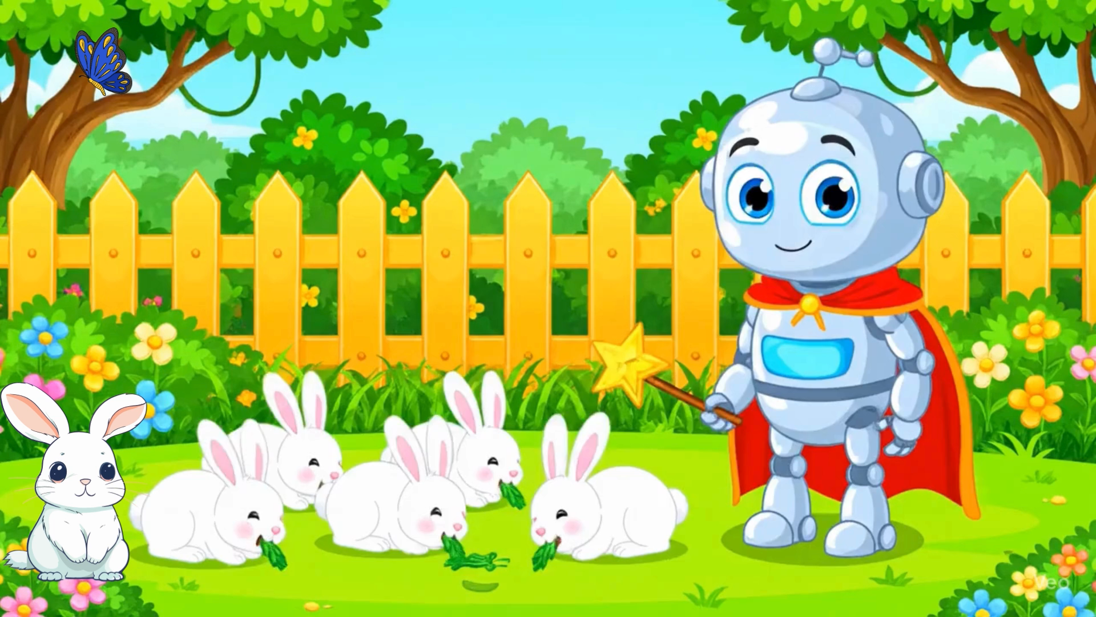

Slide 12

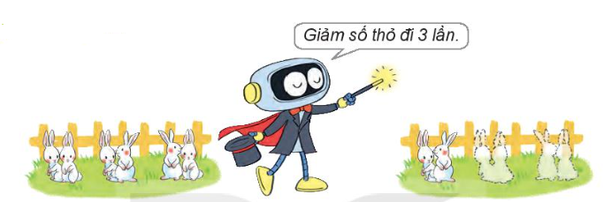

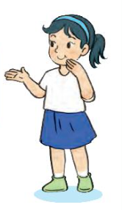
Lúc đầu
Muốn giảm một số đi một số lần, ta lấy số đó chia cho số lần
Lúc sau
6 : 3 = 2
6 con thỏ giảm đi 3 lần còn
2 con thỏ

Slide 13


Slide 14


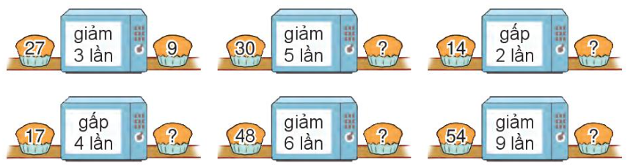
1
Tính
6
28
68
8
6

Slide 15
2
Nam có 42 nhãn vở. Sau khi cho các bạn một số nhãn vở, số nhãn vở còn lại của Nam so với lúc đầu giảm đi 3 lần. Hỏi Nam còn lại bao nhiêu nhãn vở?
Tóm tắt
Bài giải:
42 nhãn vở
Số nhãn vở mà Nam còn lại là:
Ban đầu
42 : 3 = 14 (nhãn vở)
Đáp số: 14 nhãn vở
Còn lại
? nhãn vở

Slide 16


Slide 17


Giảm một số đi nhiều lần khác với giảm một số đi một số đơn vị.
Khi giảm một số đi một số lần ta lấy số đó chia cho số lần.
Khi giảm mốt số đi một số đơn vị ta lấy số đó trừ đi số đơn vị cần giảm.

Slide 18




